Slide 1
GLOBAL SOLUTIONS
KRAFT HEINZ

Slide 2

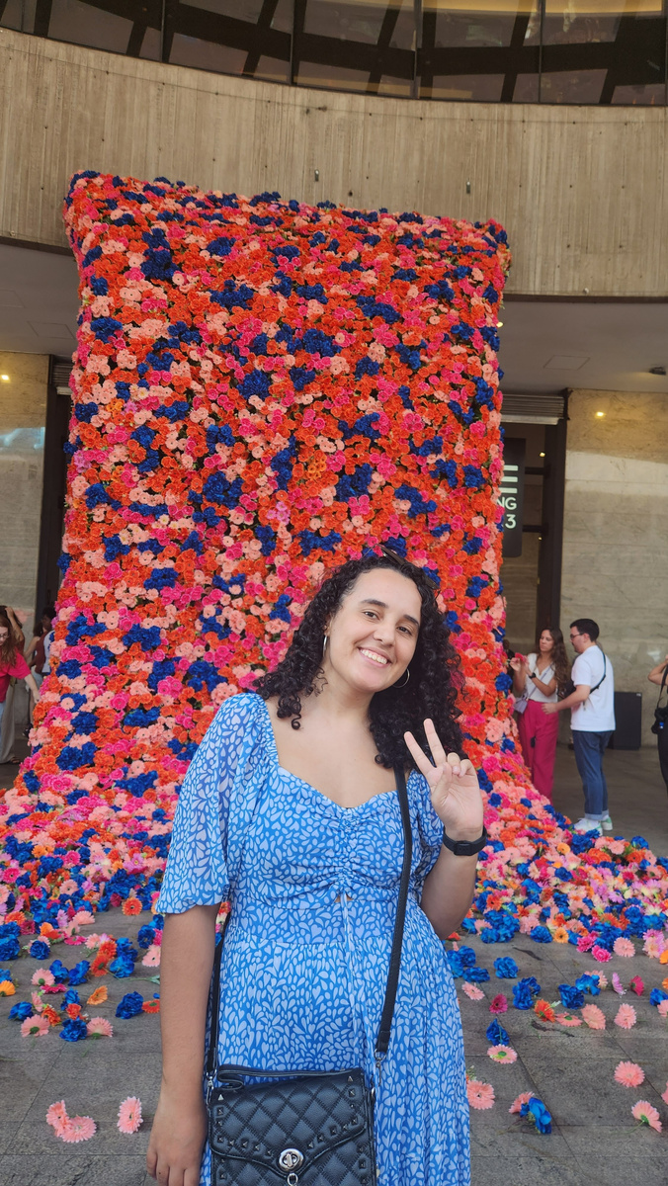

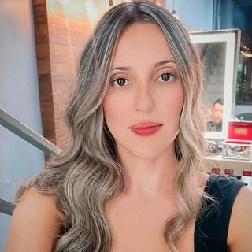
INTEGRANTES
Felipe Moura da Cruz
RM94904
Juliana Carvalho
da Silva Macedo RM95333
Kaliton Danilo Agostinho de Oliveira
RM95272
Michelle Costa e Silva
RM94239

Slide 3



Slide 4


Slide 5


